Slide 1
数据与清洗：自己重建复权价，三方逐日交叉验证
题目 Alternative method / bonus：免费接口 vs CSMAR 对比、前复权 vs 后复权对比
A | B | 相关系数 | 平均绝对差 | 最大绝对差 | 差>0.05%天数
我构造(含红利) | 东财hfq | 1.000 | 0.001 | 0.010 | 955
我构造(含红利) | 东财qfq | - | inf | inf | 2270
我构造(含红利) | 东财原始收盘 | 0.853 | 0.001 | 0.509 | 14
我构造(含红利) | CSMAR后复权 | 1.000 | 0.000 | 0.000 | 0
东财hfq | 东财qfq | - | inf | inf | 2657
东财hfq | 东财原始收盘 | 0.852 | 0.001 | 0.509 | 962
东财hfq | CSMAR后复权 | 1.000 | 0.001 | 0.010 | 953
东财qfq | 东财原始收盘 | - | inf | inf | 2275
东财qfq | CSMAR后复权 | - | inf | inf | 2270
东财原始收盘 | CSMAR后复权 | 0.853 | 0.001 | 0.509 | 14
三个结论：① 自建序列与 CSMAR 官方后复权相关系数 1.000000、0 天差异超 0.05% → 我们的公式全对；② 东财 hfq 有 955 天对不上（复权因子滞后）→ 免费数据不能直接用于长样本；③ 前复权把 2019 年前价格倒推成负数 → 只能画图不能算收益。
不复权价在 14 个除权日出现假暴跌（最大 -50.91%）：5 次送转股若不算复权，均线/动量/波动率全部失真。
维度 | 事实 | 数字 | 处理
2014 上市以来 | 3057 个交易日 | 51 个标准报告期 | 剔除 250 天预热 → 回测样本 2807 天
涨跌停 | 触及涨停 53 / 跌停 36 天 | 封死涨停 32 / 跌停 19 天 | 一字板 1 天（2015-07-13）：信号顺延不可成交
股本 / 市值 | 5 次转增 + 14 次分红 | 总股本 57.73 亿股 | 自建市值与 CSMAR MarketValue 比值 1.0000

Slide 2
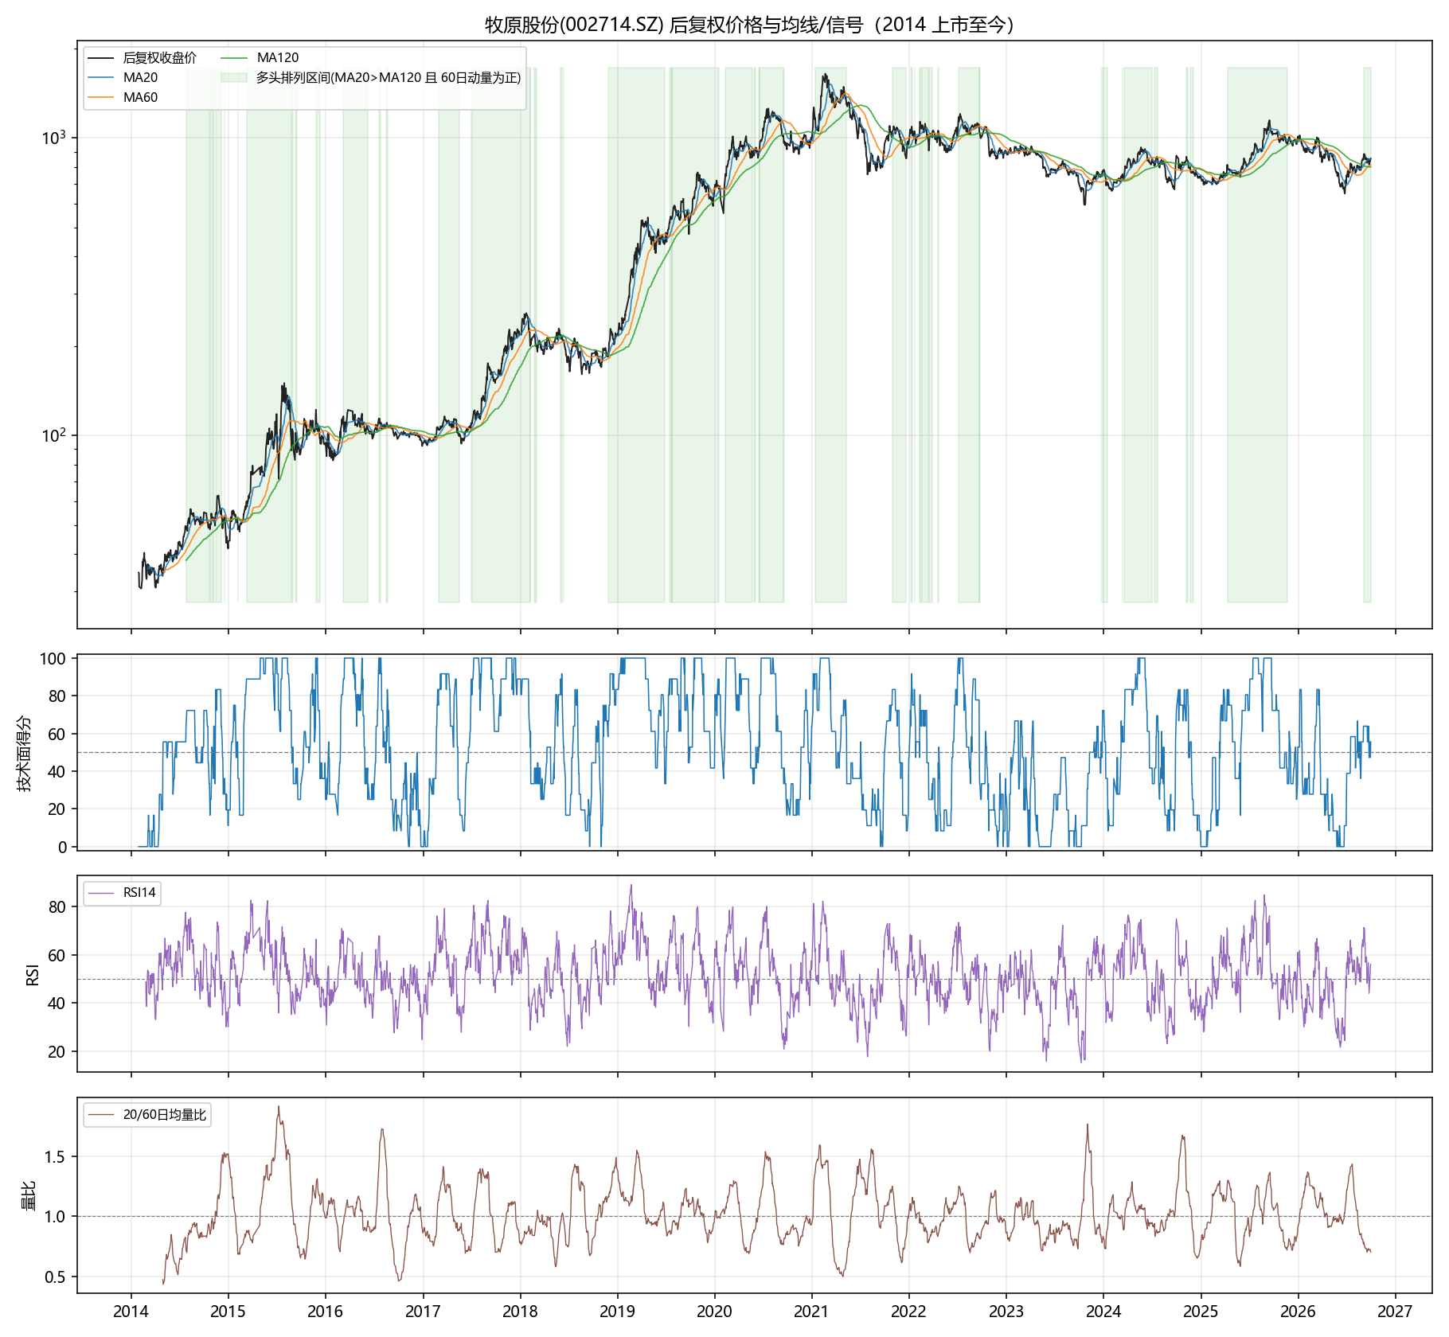
Task 1 技术面：指标、打分与描述统计
13 个 0/1 信号 + 9 个连续百分位
Unnamed: 0 | 信号为1的比例
sig_ma_5_20 | 0.523
sig_ma_10_60 | 0.540
sig_ma_20_120 | 0.540
sig_ma_60_250 | 0.585
sig_mom_20 | 0.552
sig_mom_60 | 0.564
sig_mom_120 | 0.566
sig_mom_250 | 0.613
sig_vwma_5_30 | 0.532
sig_vwma_10_60 | 0.528
sig_vol_expand | 0.464
sig_rsi_50 | 0.536
sig_macd | 0.512
sig_boll_mid | 0.523
技术面得分均值 54.3 / 中位数 55.6，分布分散（20% 分位 25 / 75% 分位 80.6）→ 有区分度。
日收益标准差 2.88%（年化约 45%），波动率均值 40.6%、最大 140.4%（2015 股灾与 2021 猪价崩塌）。

Slide 3
Task 3 技术信号两分组：20 日以上单调，1-5 日出现反转
分组 | 指标 | 天数 | 未来1日收益% | 未来5日收益% | 未来10日收益% | 未来20日收益% | 未来60日收益%
Q1(信号=0) | sig_ma_20_120 | 1262 | 0.101 | 0.563 | 1.069 | 2.086 | 6.463
Q2(信号=1) | sig_ma_20_120 | 1545 | 0.177 | 0.859 | 1.750 | 3.448 | 9.482
Q1(信号=0) | sig_ma_60_250 | 1021 | 0.071 | 0.443 | 0.930 | 1.941 | 9.292
Q2(信号=1) | sig_ma_60_250 | 1786 | 0.183 | 0.886 | 1.733 | 3.331 | 7.520
Q1(信号=0) | sig_mom_20 | 1268 | 0.090 | 0.536 | 1.147 | 2.256 | 6.859
Q2(信号=1) | sig_mom_20 | 1539 | 0.186 | 0.882 | 1.688 | 3.311 | 9.226
Q1(信号=0) | sig_mom_60 | 1239 | 0.188 | 0.749 | 1.478 | 2.816 | 6.708
Q2(信号=1) | sig_mom_60 | 1568 | 0.107 | 0.707 | 1.415 | 2.844 | 9.276
Q1(信号=0) | sig_vwma_10_60 | 1344 | 0.166 | 0.766 | 1.390 | 2.504 | 6.528
Q2(信号=1) | sig_vwma_10_60 | 1463 | 0.121 | 0.688 | 1.492 | 3.137 | 9.670
Q1(信号=0) | sig_vol_expand | 1440 | 0.046 | 0.314 | 0.689 | 1.569 | 8.164
Q2(信号=1) | sig_vol_expand | 1367 | 0.244 | 1.157 | 2.232 | 4.143 | 8.115
Q1(信号=0) | sig_rsi_50 | 1319 | 0.084 | 0.651 | 1.369 | 2.612 | 7.163
Q2(信号=1) | sig_rsi_50 | 1488 | 0.194 | 0.791 | 1.508 | 3.028 | 9.030
Q1(信号=0) | sig_macd | 1364 | 0.126 | 0.837 | 1.551 | 2.936 | 8.484
Q2(信号=1) | sig_macd | 1443 | 0.159 | 0.620 | 1.341 | 2.733 | 7.815
信号=1 组普遍占优，且持有期越长越明显：MA20>MA120 的 60 日收益 9.48% vs 6.46%；量比放大（20/60 日均量比≥1）是短周期最强信号：1 日 0.244% vs 0.046%，20 日 4.14% vs 1.57%（Murphy「量在价先」）。
反例同样重要：最快的均线组合 MA5/MA20 与 MACD 金叉在 1 日、5 日尺度为负 → 过度敏感的信号是噪音，出现 Jegadeesh-Titman(1993) 的短期反转。

